Slide 1
Одеський національний медичний університет
Кафедра професійної патології, клінічної лабораторної та функціональної діагностики
Методи дослідження в професійній патології

Slide 2
Професійні хвороби (ПХ) — захворювання, спричинені дією шкідливих виробничих факторів.
Ключ до діагностики: Встановлення причинно-наслідкового зв'язку між робочим фактором та станом здоров’я.
Актуальність: Необхідність раннього виявлення та профілактики.

Slide 3
Збір Анамнезу (Ключовий метод)
Загальний анамнез: Життя, спадковість, супутні хвороби.
Професійний анамнез (найважливіше):
• Повний трудовий шлях (послідовність робіт, стаж на кожному місці).
• Конкретні шкідливі фактори (пил, хімічні речовини, шум, вібрація, радіація, біологічні агенти).
• Умови праці: Засоби індивідуального захисту (ЗІЗ), санітарно-гігієнічна характеристика (СГХ) робочого місця.
• "Симптом робочого дня": Посилення/поява симптомів під час роботи або після неї.

Slide 4
Об'єктивне дослідження:
Загальний огляд: Оцінка шкірних покривів, слизових (колір, висипання).
Системний огляд:
• Легенева система: Аускультація (хрипи), перкусія.
• Нервова система: Неврологічний статус (поліневропатії, тремор).
• Кістково-м'язова: Огляд суглобів, хребта (вібраційна хвороба, артрози).

Slide 5
  Лабораторні методи
1. Клінічні аналізи: Загальні аналізи крові (анемія, лейкоцитоз, еозинофілія), сечі.
2. Біохімічні: Печінкові проби (токсичні гепатити), ниркові маркери.
3. Імунологічні: Визначення специфічних IgE або IgG до професійних алергенів (ПБА).
4. Токсикологічні: Визначення рівня професійних отрут та їх метаболітів у крові/сечі (свинець, ртуть, органічні розчинники).

Slide 6
Визначення карбоксигемоглобіну в крові є специфічним методом лабораторної діагностики інтоксикації окисом вуглецю, особливо гострих форм. Він побудований на різниці оптичної щільності розчинів карбоксигемоглобіну і оксигемоглобіну. У нормі вміст карбоксигемоглобіну коливається від 0 до 8 %.
Визначення метгемоглобіну (MtHb) в крові має велике значення при отруєннях нітро- і амінопохідними бензолу і його гомологів. У крові практично здорових людей міститься до 3 % метгемоглобіну.
Базофільна зернистість еритроцитів. У здорових людей кількість базофільно-зернистих еритроцитів може досягати 400 — 500 (0,4—0,5 ‰ відповідно). Значне збільшення кількості еритроцитів з базофільною зернистістю виникає при хронічній свинцевій інтоксикації.
Ретикулоцити.У здорових людей кількість ретикулоцитів складає 4—12‰. При свинцевій інтоксикації, променевій хворобі кількість ретикулоцитів підвищується.

Slide 7
Токсична зернистість нейтрофілів.
При отруєннях бензолом та інших професійних інтоксикаціях визначається токсична зернистість нейтрофілів: усередині клітини з'являється зернистість, яка має вигляд мілких крапок.
Тромбоцити.
У здорових людей кількість тромбоцитів в 1 л крові дорівнює 180·109— 320·109. Тромбоцитопенія розвивається при променевій хворобі, при інтоксикації бензолом та інших захворюваннях.
Тільця Гейнца, які є специфічним симптомом при інтоксикації метгемоглобіноутворювачами, являють собою включення в еритроцити. Як правило, у великій кількості вони виявляються при виражених гострих отруєннях.
Визначення порфіринів у сечі. Порфіринурія є одним з «кардинальних» симптомів свинцевої інтоксикації. У практично здорових людей кількість копропорфірину не перевищує 120 нмоль на 1 г креатиніну у добовій кількості сечі.
Визначення свинцю в сечі. Метод базується на концентрації свинцю в результаті його осадження вуглекислим кальцієм з наступною мінералізацією осадка і нефело-колориметричним визначенням свинцю у формі сульфіду. Результати дослідження виражають у міліграмах свинцю на 1 л сечі (у нормі до 0,05 мг/л, або 0,19 мкмоль/л).

Slide 8
КЛІНІКО-ІНСТРУМЕНТАЛЬНІ МЕТОДИ
Результати інструментальних методів дослідження, які досить широко застосовуються сьогодні, суттєво доповнюють дані клінічних досліджень, що дає змогу отримати більш детальне уявлення щодо функціонального стану ряду систем і органів, котрі беруть участь у формуванні патологічного процесу, забезпечують компенсацію і повноцінну працездатність за тих чи інших конкретних умов. З урахуванням змін, що мають місце в ряді випадків, можливий диференційований підхід до питань терапії

Slide 9
II. Функціональні методи (Органи дихання).
Спірометрія: Обов'язковий метод. Оцінка ОФВ1, ФЖЄЛ, індекс Тіффно (ОФВ1/ФЖЄЛ).
Пікфлоуметрія: Моніторинг пікової швидкості видиху (ПШВ) протягом робочого тижня — ключовий для діагностики Професійної бронхіальної астми (ПБА).
Бодіплетизмографія: Оцінка загальної ємності легень (ЗЄЛ) та залишкового об'єму (ЗО).
DLCO (дифузійна здатність легень): Виявлення інтерстиціальних змін (пневмоконіози, альвеоліти).

Slide 10
III. Інструментальні методи (Візуалізація)
1. Рентгенографія ОГК: Базовий метод для пневмоконіозів (силікоз, азбестоз), туберкульозу. Використання Міжнародної класифікації МОП для оцінки.
2. Комп'ютерна томографія високої роздільної здатності (КТВРЗ): "Золотий стандарт" для деталізації інтерстиціальних захворювань легень.
3. УЗД: Оцінка стану печінки, нирок, щитоподібної залози.

Slide 11
IV. Інструментальні методи
Серцево-судинна система:
• ЕКГ, ЕхоКГ: Оцінка легеневого серця (при хронічній дихальній недостатності).
Нервова система:
• Електронейроміографія (ЕНМГ): Діагностика професійних поліневропатій.
Кістково-м'язова система:
• Діагностичні тести: Холодова проба (при вібраційній хворобі).

Slide 12
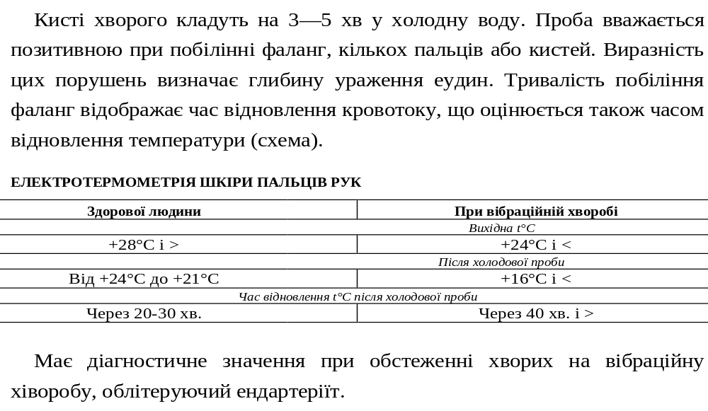

Slide 13
Реографія — метод дослідження загального і органного кровообігу. Метод грунтується на регістрації змін електропровідності органа або судин внаслідок об'ємних коливань крові в них.
Реоенцефалограми записуються в зоні лобного бугра та соскоподібного відростка і в нижньому відділі волосяної частини потилиці; вказані відведення відображають відповідно стан кровонаповнення басейну внутрішньої сонної артерії і вертебробазілярної системи.
Метод реографії досить широко використовується для визначення параметрів центральної і периферичної гемодинаміки при пилових захворюваннях легенів, дії фізичних (вібрація, шум) та хімічних факторів: тетраполярна грудна реографія, реовазографія, реоенцефалографія, реогепатографія тощо.

Slide 14
Капіляроскопія. Метод дає змогу оцінити ступінь змін мілких судин. Досліджуються капіляри перехідної складки нігтьового ложа пальців рук або ніг. У нормі на блідорозовому або розовому фоні визначається значна (до 15—20 в полі зору) кількість капілярних петель. Ток крові в них безперервний, швидкий.
При вібраційній хворобі картина капілярів може бути різною.
Спазм характеризується значним звуженням або зникненням артеріальної вітии, кількість видимих капілярів зменшується, визначається закручення їх. Ток крові пульсуючий. Атонічний стан проявляється різким розширенням артерій і вен. Порушується проникливість капілярів, з'являються мілкі крововиливи. Ток крові уповільнений. При спастикоатонічному стані відмічається поєднання ознак, що характеризують спастичний і атонічний стани .

Slide 15
Альгезіометрія. Метод, оснований на визначенні глибини заглиблення голки до появи больового відчуття, дає змогу знайти поріг больової чутливості за допомогою альгезіометра, встановленого вертикально, і градуйованої шкали, що обертається. В нормі ця величина дорівнює на тильній поверхні кисті не більше 0,5 мм. При вібраційній хворобі, захворюваннях периферичної нервової системи, які пов'язані з локальним м'язовим перенапруженням, при поліневропатіях токсичного генезу спостерігається збільшення цього показника.

Slide 16
Палестезіометрія. Для оцінки вібраціинюї чутливості використовують палестезіометр.
Прилад складається із вимірювача і електромагнітного вібратора. який перетворює електричні коливання в механічні. Контактом вібратора доторкуються до шкіри в будь-якій зоні тіла. Показник встановлюється на задану частоту, після чого амплітуду коливань поступово збільшують. Хворого просять вказати той момент, коли він починає відчувати вібрацію. Змінюючи амплітуду коливань визначають поріг чутливості до даної частоти вібрації. У здорових людей на кінчиках пальців поріг вібраційної чутливості складає 40— 80 умовних одиниць, на стопах — 70—100.
При відсутності палестезіометра дослідження вібраційної чутливості може проводитись камертоном С—128. Камертон встановлюють на костні виступи окремих ділянок тіла і визначають тривалість відчуття вібрації.

Slide 17
Динамометрія. Силу м'язів верхніх кінцівок досліджують пружинним динамометром. Середні значення в чоловіків дорівнюють у нормі 393—490 Η (40—50 кгс), у жінок — 294—392 Η (30—40 кгс) з переважанням сили правої руки на декілька Η (кгс).
Зниження сили відмічається при розвитку змін у тканинах апарату опору і руху верхніх кінцівок, що характерно для вібраційної хвороби, захворювань опорно-рухового апарату професійного генезу.

Slide 18
Термографія.
Дистанційна термографія є досить інформативним і доступним методом дослідження інфрачервоного випромінювання від поверхні тіла людини з метою діагностики різних захворювань і патологічних станів. Більш теплі ділянки тіла будуть зображені яскравіше, а холодні реєструються темними тонами. В залежності від інтенсивності світіння роблять висновок про температуру досліджуваного об'єкта.
У клініці професійних захворювань цей метод використовується при вібраційній хворобі, облітеруючому ендартеріїті, захворюваннях опорно-рухового апарату (бурсити, остеоартрози) та ін.
Для нормальної термографічної картини верхніх кінцівок характерно: рівномірний фон, симетричне світіння, абсолютна температура кистей не нижче 28°С, кисть більш світла в зоні першого пальця, міжфалангових проміжків і по ходу крупних вен.
При вібраційній хворобі може спостерігатись значне зниження інтенсивності світіння дистальних відділів кінцівок, аж до повної «термоампутації» одного або декількох пальців; може мати місце термоасиметрія, зниження абсолютної температури кінцівок.

Slide 19
V. Спеціалізовані Провокаційні Тести
Мета: Об'єктивно підтвердити зв'язок симптомів з конкретним фактором.
1. Специфічні інгаляційні провокаційні проби (СІПП): "Золотий стандарт" для ПБА. Виконуються у спеціалізованих клініках.
2. Шкірні проби: Нанесення підозрюваних алергенів на шкіру (професійні дерматози, контактна алергія).
3. Функціональні проби з фізичним навантаженням: Оцінка функціонального резерву.

Slide 20
Експертні та Документальні Методи
Санітарно-гігієнічна характеристика (СГХ) умов праці: Обов'язковий документ, що містить об'єктивні дані про рівні шкідливих чинників.
Висновок лікаря-профпатолога: Комплексна оцінка всіх даних.
Експертиза зв'язку захворювання з професією: Проводиться спеціалізованими комісіями.

Slide 21
Ключові висновки
1. Професійний анамнез є основою діагностики ПХ.
2. Діагноз ПХ вимагає об'єктивного підтвердження функціональними та лабораторними методами.
3. Основні професійні хвороби мають свій "золотий стандарт" діагностики (КТВР – пневмоконіози, СІПП / моніторинг ПШВ – ПБА).

